Slide 1
基于MOOC实现混合式教学
“8步”开展在线教学
学校无需搭建SPOC平台
教师无需做课、轻量备课
学生线上自主学习、慕课教师论坛答疑

Slide 2
近期，全国新型冠状病毒感染肺炎疫情防控工作正在有序开展，但疫情防控形势依然严峻，在1月27日教育部发出开学延期通知后，各省市学校再次延迟开学时间，加重了疫情对正常教学和教学秩序的影响。在各级各校教师纷纷开展线上教学应对疫情的同时，从未有过的线上备课，成为教师过重的负担，为了减轻教师备课负担、最大程度降低疫情对教学的负面影响，保证疫情防控期间教学进度和教学质量，实现“停课不停教、停课不停学”。疫情期间，学堂学分课面向高校教师推出学分课应用新模式——基于学堂在线平台及慕课实现在线教学模式。

Slide 3
学堂在线慕课及慕课教师线上教学
学生线上选课
录播/直播
自主学习
论坛问答
完成作业
参与线上考试
获得线上成绩
教师您只需：确定所需慕课并告知学生选课（按照规范修改个人信息）。
教师您可选：补充线上教学：选课教师可选微信、ZOOM等网络视频会议系统实现开展直播、互动答疑。
补充考核： 选课教师可选微信群、校内网络教学平台发布额外大作业考核并结合线上成绩核算最终成绩。
01
模式简介
教师可以让学生加入学堂在线慕课，按照慕课教学进度组织学习过程，同时教师可配备专门的交互答疑环节。
02
无需付费、无需搭建校内SPOC平台、无需做课，快速实施教学，慕课教师提供论坛答疑服务。
模式特点
CONTENTS

Slide 4
8步快速实现在线教学
1、登录www.xuetangx.com，找到一门合适的慕课；
2、确认慕课开课时间，并告知学生注册选课；
3、通知学生按照统一规则修改个人名称等信息；
4、要求学生按照统一进度进行慕课学习；
5、设计组织配套的交互答疑环节；
6、可设置额外考核和大作业；
7、学习结束，从慕课平台导出学习数据；
8、核算综合成绩；
准备工作
其中，第5、6步值得您提前准备，以做好配套交互答疑工作，同时建议您建立微信群为学生提供额外的答疑。
直播预案
另您如想通过直播做线上补充教学，需做好直播预案：若有直播环节，可提前将直播串讲内容做成视频文件上传至网络教学平台，或将PPT上传至网络教学平台，在直播无法进行时，可通过微信群指导学生进行集中式自主学习和测试。若没有直播环节，则无需直播预案。

Slide 5
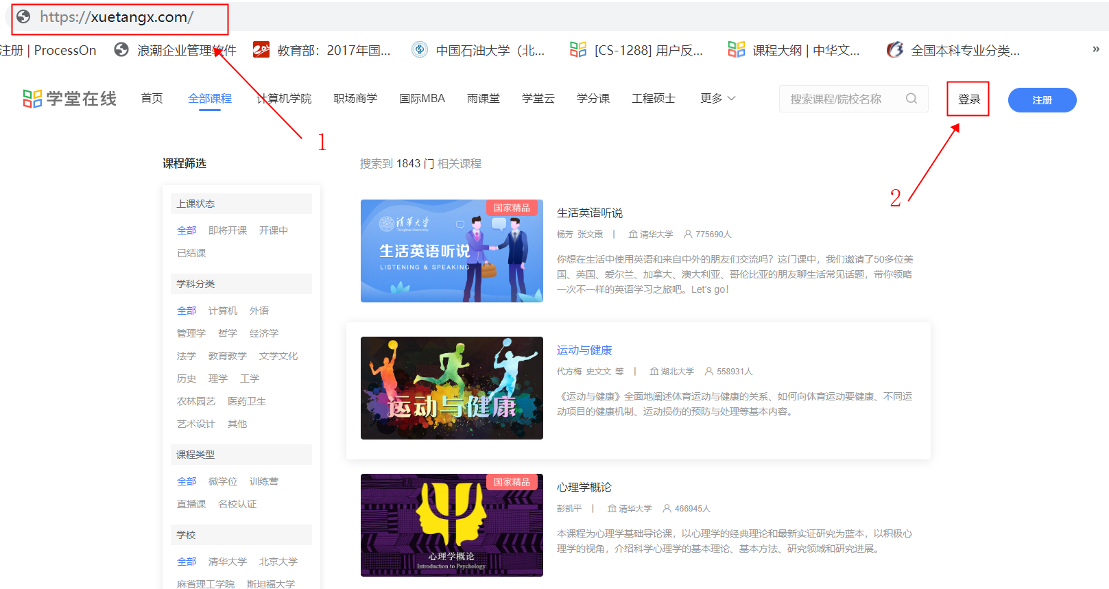
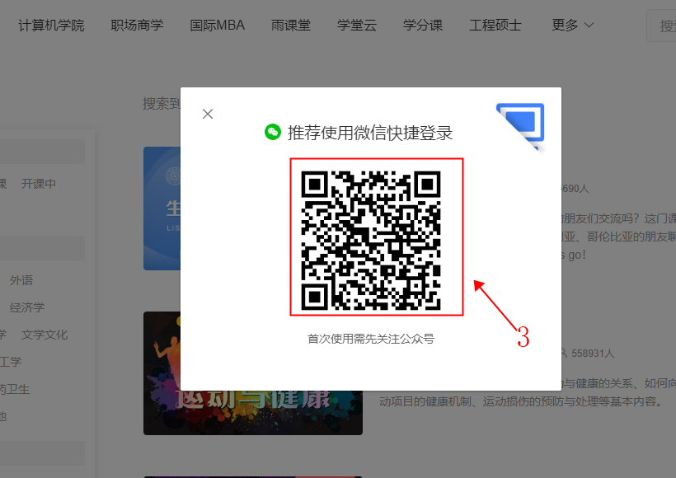
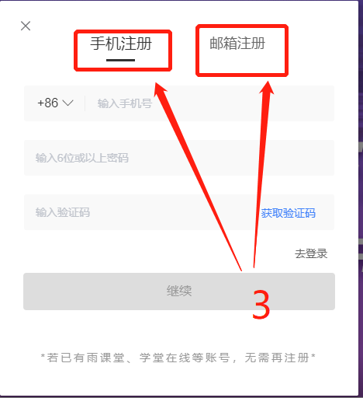
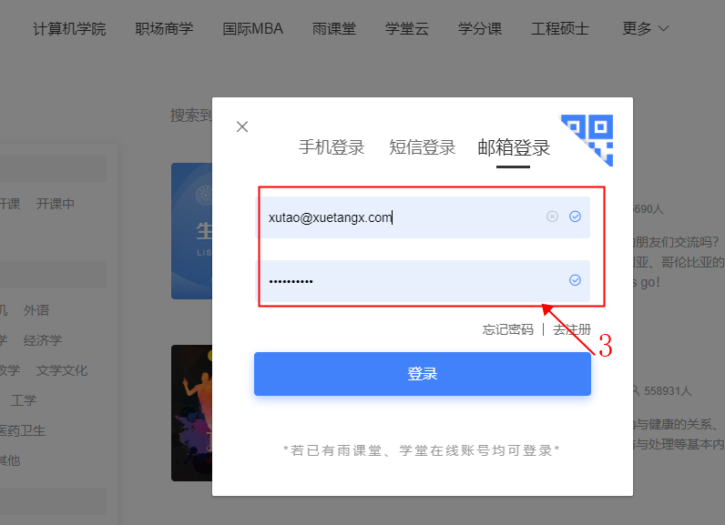
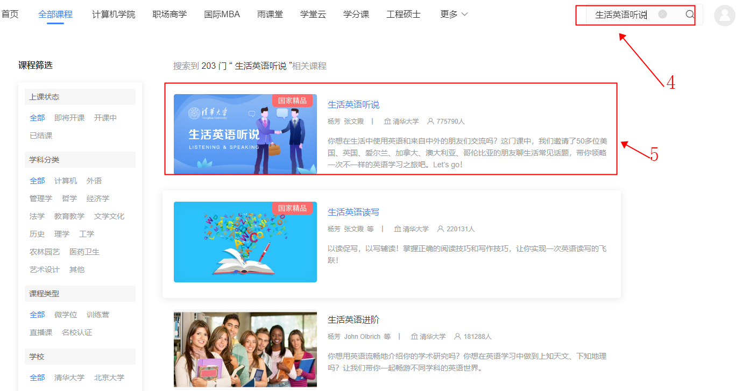
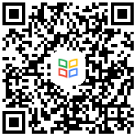
第1步：登录www.xuetangx.com，找到一门合适的慕课
在谷歌Chrome浏览器地址栏输入：www.xuetangx.com
或选择手机端学堂在线微信小程序及学堂在线APP
点击“登录”，推荐微信扫码登录或如果教师没有微信，可以考虑用手机注册登录或邮箱注册登录学堂在线平台\学堂在线APP（参见右下方二维码下载）\小程序。
搜索所需课程、浏览课程简介、宣传片及课程内容确定课程（建议选2020春开课课程）。
学堂在线APP手机端下载方式：
苹果IOS/安卓均可扫码下载

Slide 6
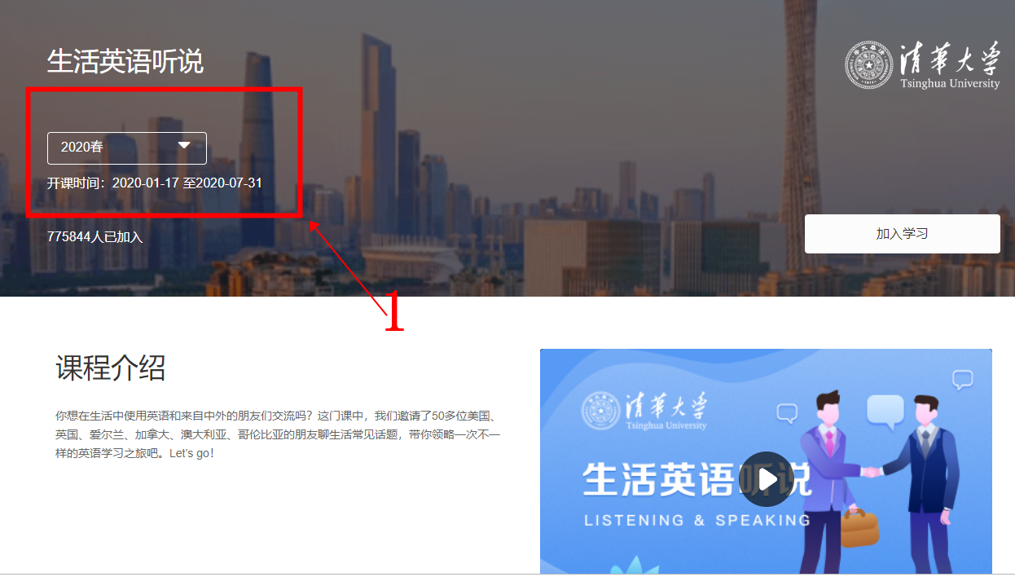
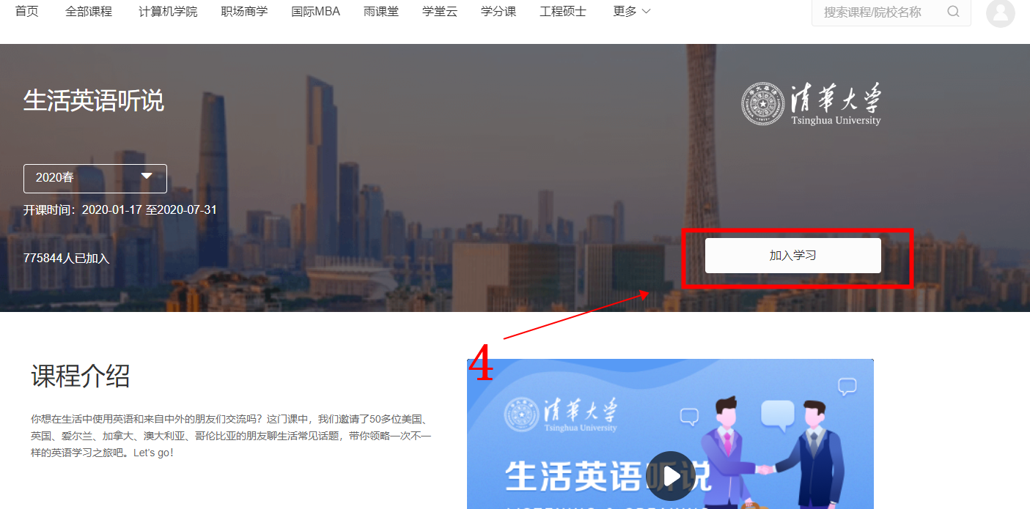
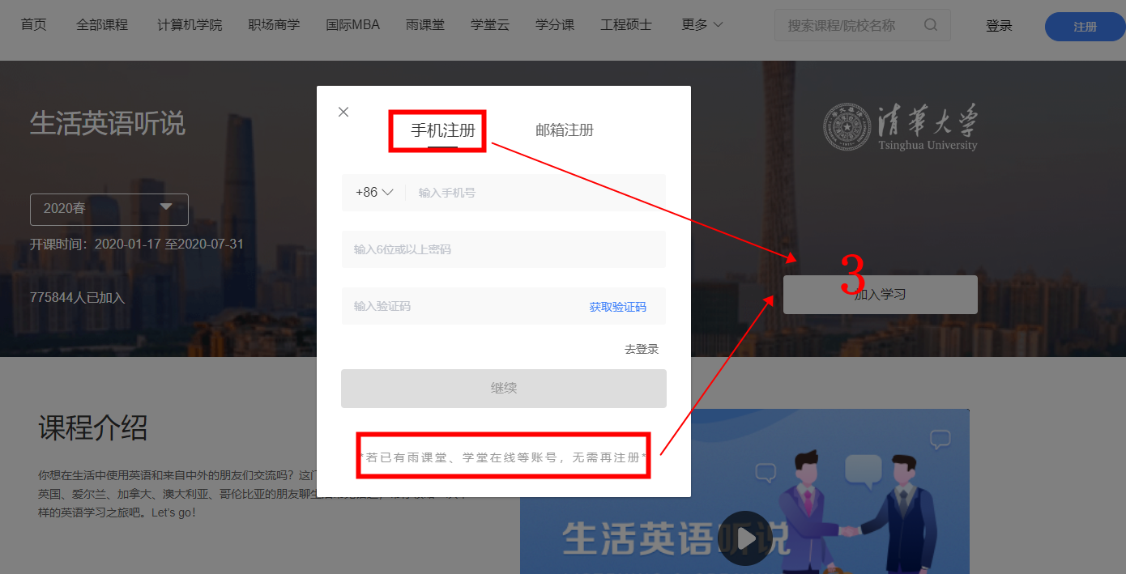
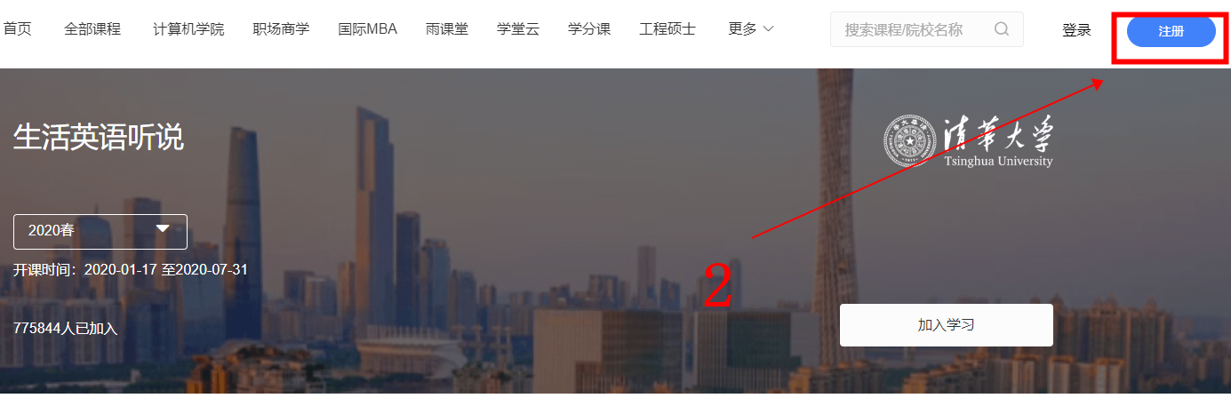
第2步：确认慕课开课时间，并告知学生注册选课
确定课程开、结课时间。
建立微信群告知学生注册学堂在线账号选课，如学生有微信/雨课堂账号推荐微信扫码登录。如果学生没有微信，可以考虑用手机注册登录和邮箱注册登录。
提供课程链接及课程信息，学生通过网页链接或学堂在线小程序及APP搜索课程信息均可点击加入学习参与线上学习。

Slide 7
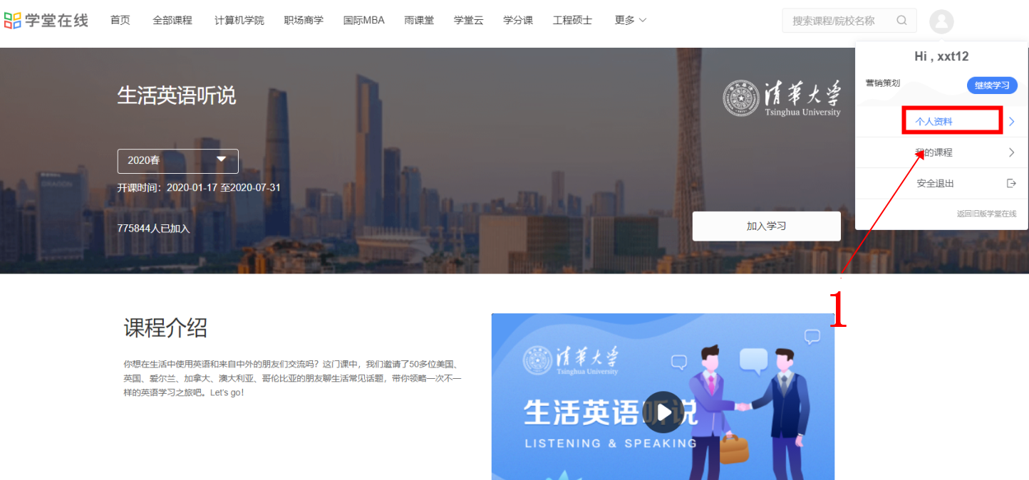
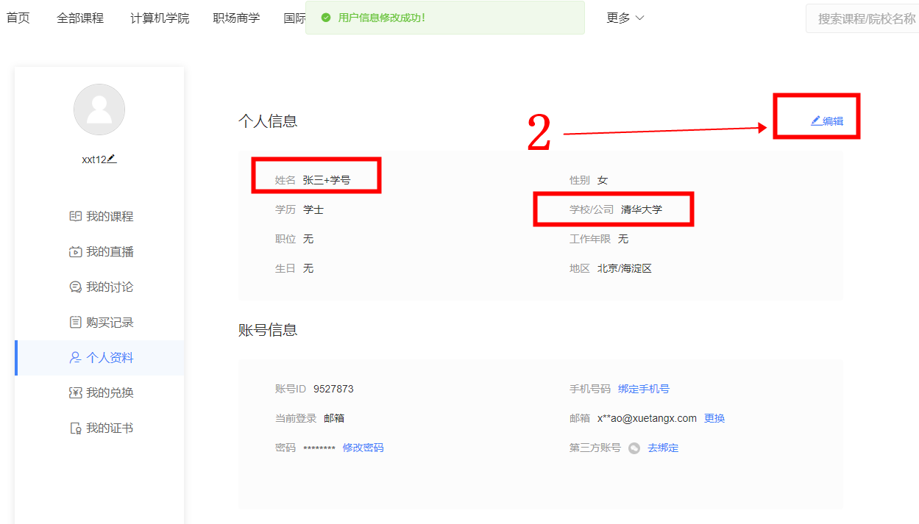
第3步：通知学生按照统一规则修改个人信息
学生登录学堂在线（网页端）找到“个人资料-个人信息”。
按统一规则修改个人信息，例如：在“姓名”文本框中要求学生录入自己的真实姓名加学号，在“学校/公司”文本框中要求学生录入自己的高校名称等，您也可以根据实际需求进行自定义规划。
注意：学堂在线APP、小程序无法修改个人信息，只能在学堂在线网页端修改。

Slide 8
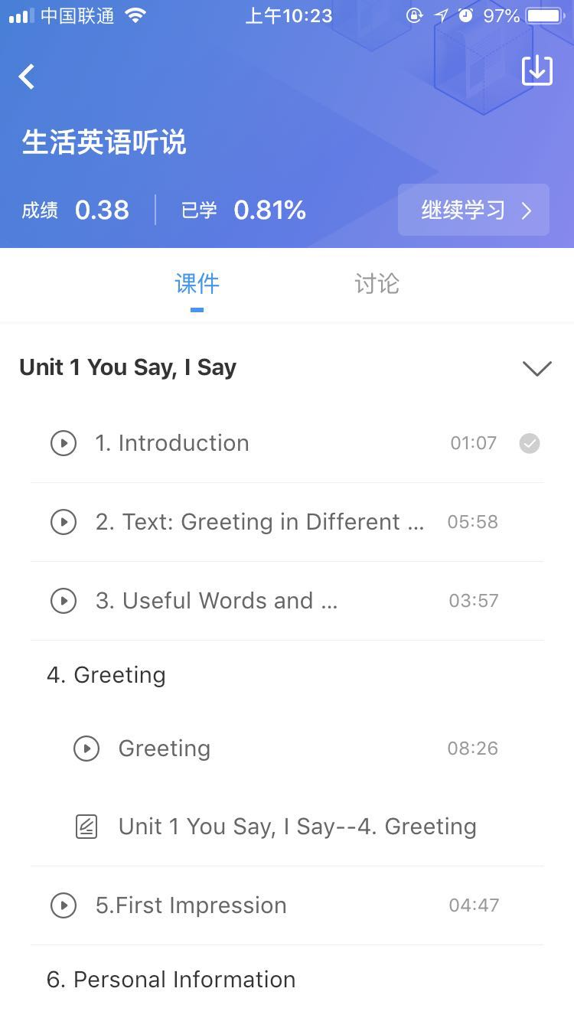
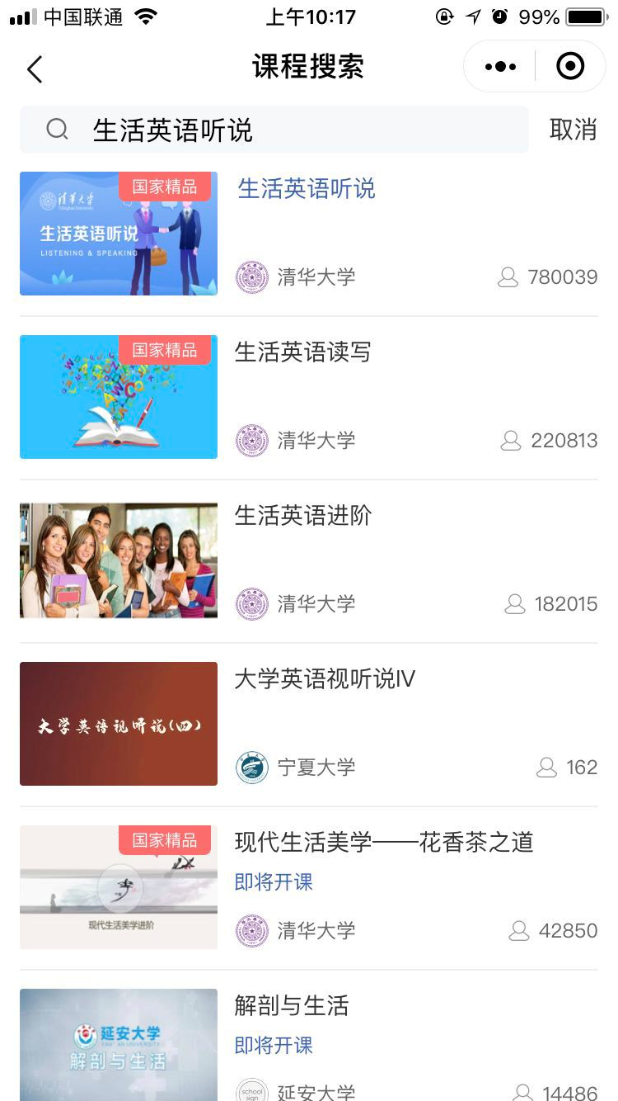
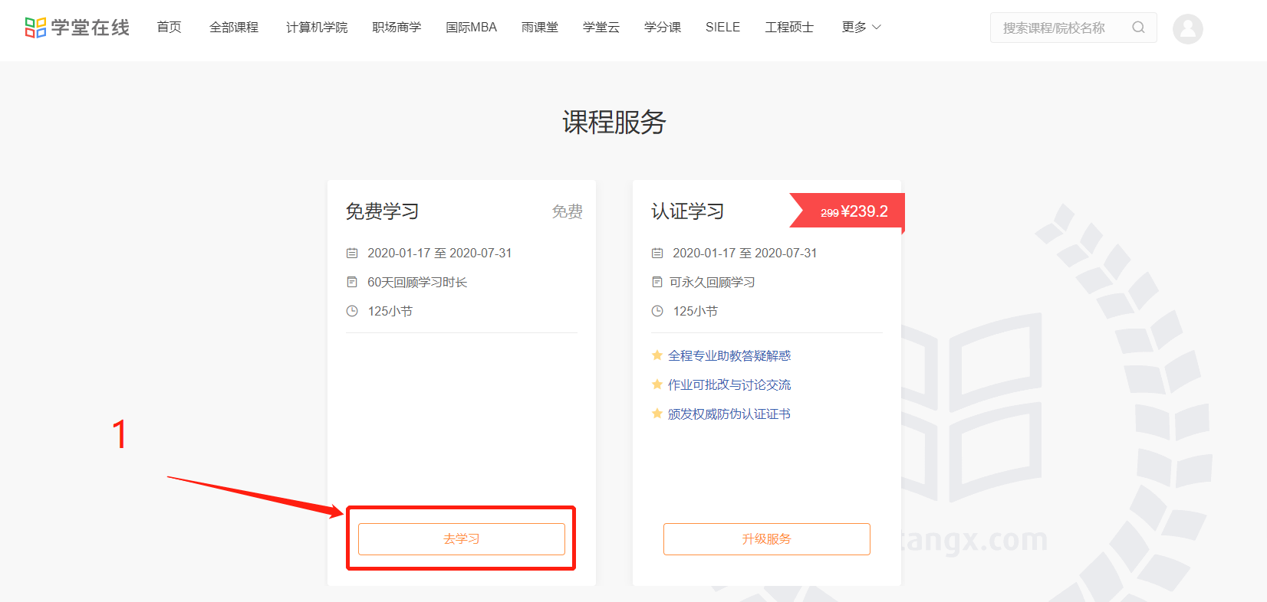
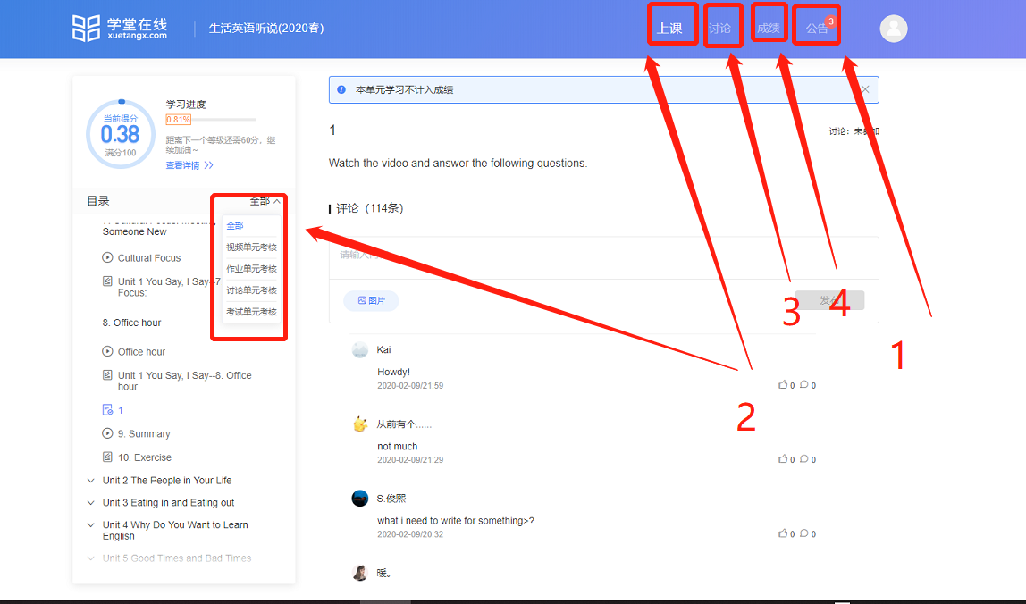
第4步：要求学生按照统一进度进行慕课学习
学生可登录学堂在线平台、学堂在线APP及学堂在线微信小程序找到选学课程、点击“免费（推荐）/认证学习”进入学习。
注意：一定要要求学生用修改过个人信息的账号登录（推荐都用微信）平台、APP、微信小程序以确保学生学习信息同步。
点击“公告”了解课程实时动态。
点击“上课”完成视频观看、图文阅读、习题作答、讨论问答、考试作答。
点击“论坛”查看全部/我发布的/教师参与的帖子，点赞、评论回复帖子并发布新帖。
点击“成绩”查看成绩明细及目前所得分数。
学堂在线APP及微信小程序页面

Slide 9
第5步：设计组织配套的交互答疑环节；
教师可根据实际情况通过建立的微信群、微信网络视频会议系统等实现组织互动答疑。

Slide 10
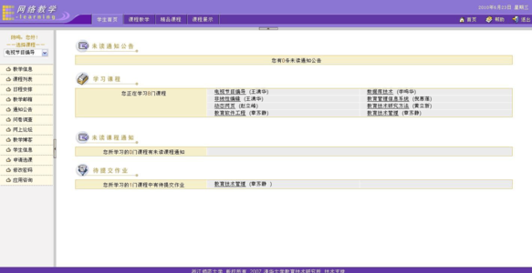
第6步：可设置额外考核和大作业；
教师可选择性使用微信、校内网络教学平台设置额外的考核（考勤签到）、大作业（主观题）。

Slide 11
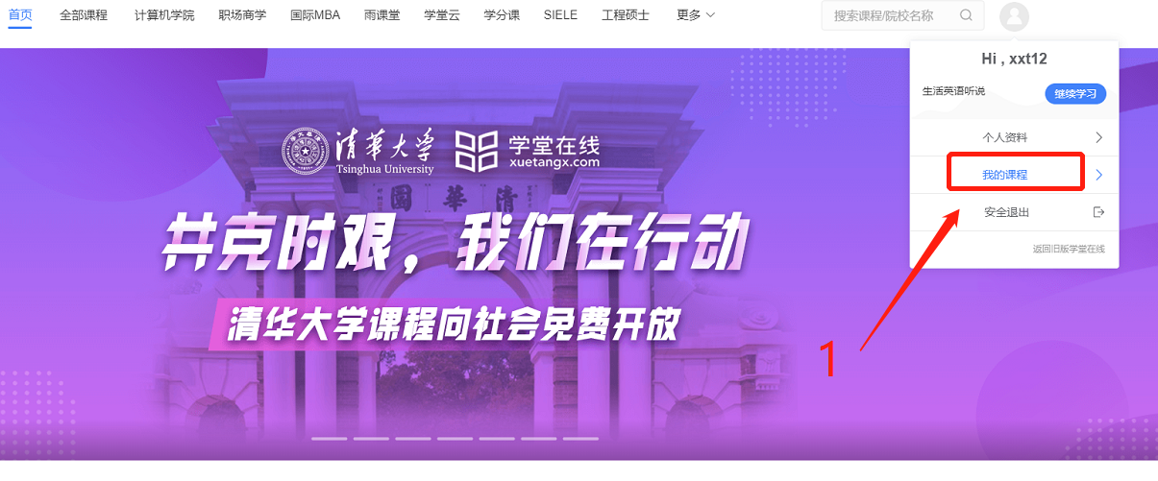
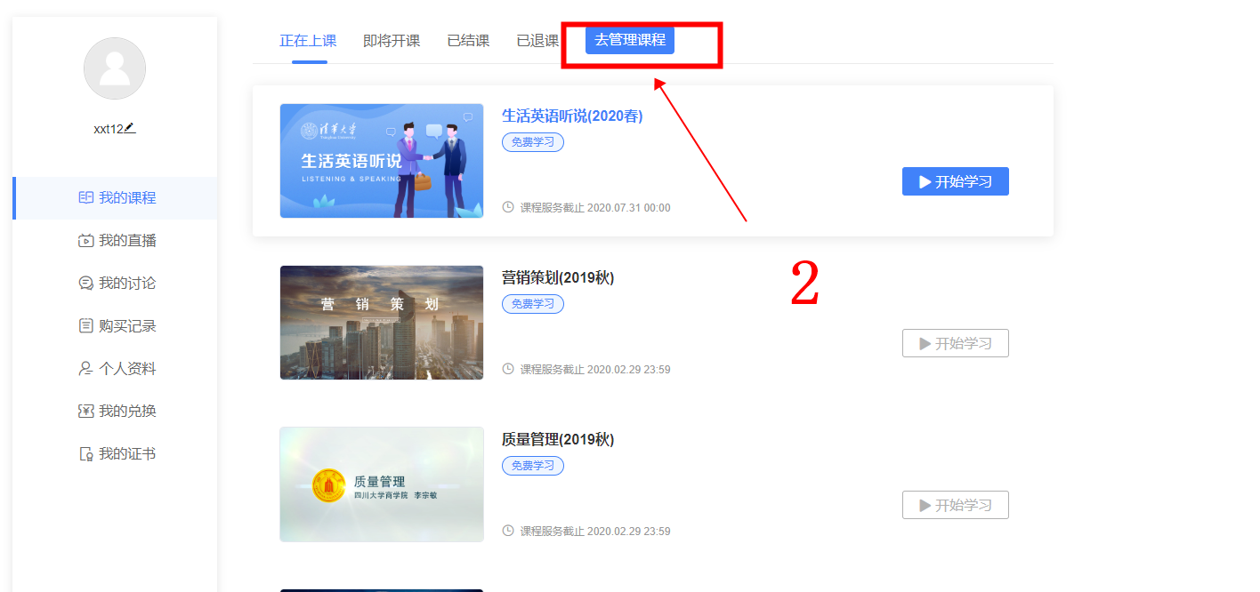
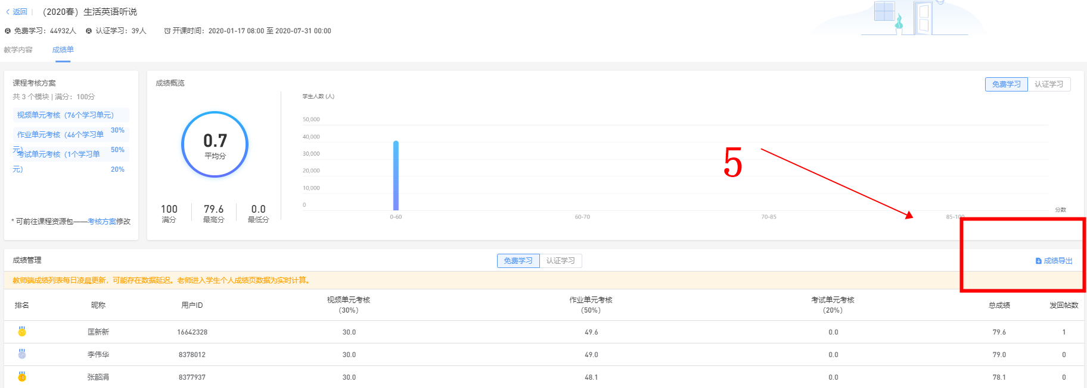
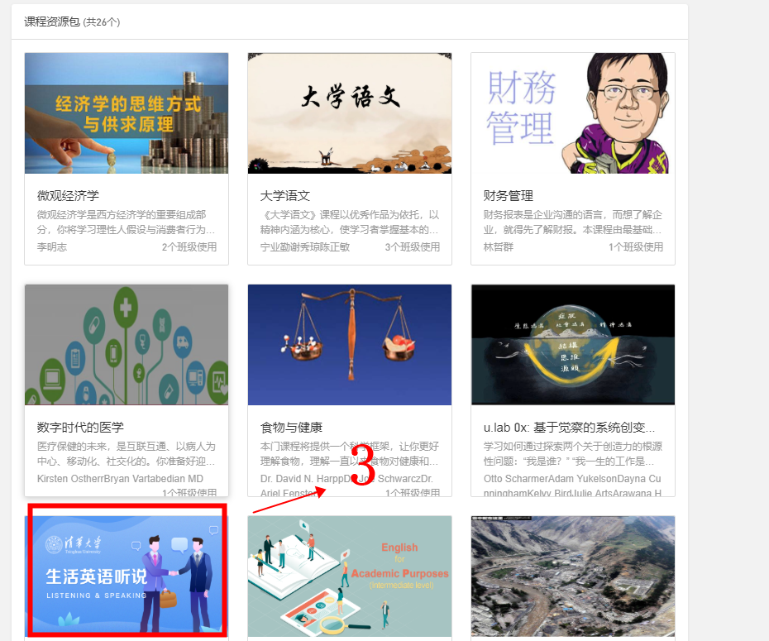
第7步：学习结束，从慕课平台导出学习数据；
使用自己的慕课开展教学的教师可自行按照“我的课程-管理课程-班级管理-管理教学内容-成绩单-导出成绩”步骤导出学生数据。
使用其他教师所开慕课进行在线教学的教师，可联系学堂在线工作人员（kcspoc@xuetangx.com)协助导出成绩单。

Slide 12
第8步：核算综合成绩
线上成绩导出后，还需通过指定学生填写的”学校/公司、姓名”筛选本校学生成绩。
如有额外考核及大作业需计入总成绩，教师需手动计算综合得分。
综合成绩
线上导出成绩
额外考核、
大作业分数

Slide 13
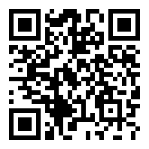
不来课堂 课程照上
学堂在线为教学保驾护航
学堂在线建议及技术支持： support@xuetangx.com
关于课程的问题 ：course@xuetangx.com
学习成绩导出需求：kcspoc@xuetangx.com
雨课堂客服电话：400-099-6061
联系我们
扫码填写
选课信息

